Slide 1
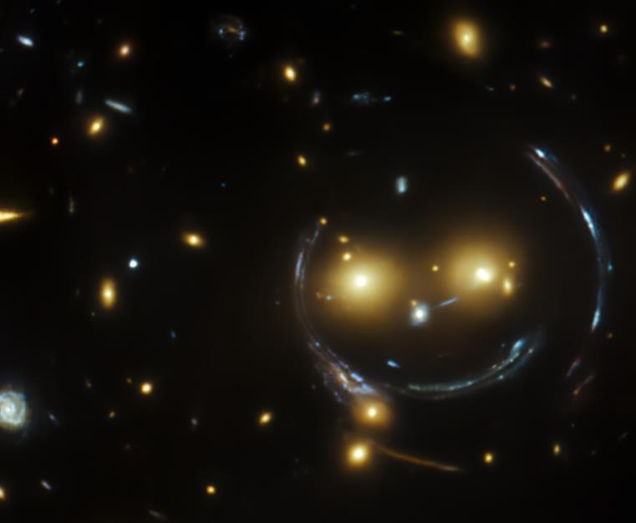
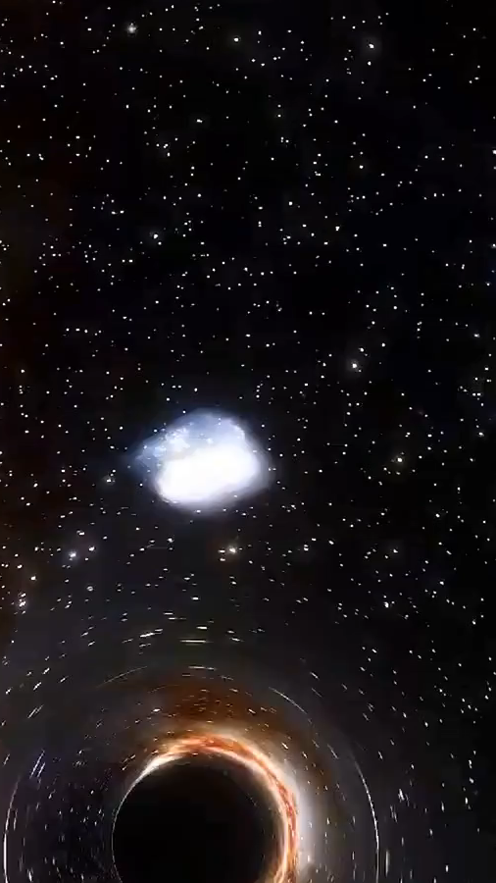
გრავიტაციული ლინზირება
ზაქრო ხერკელაძე

Slide 2
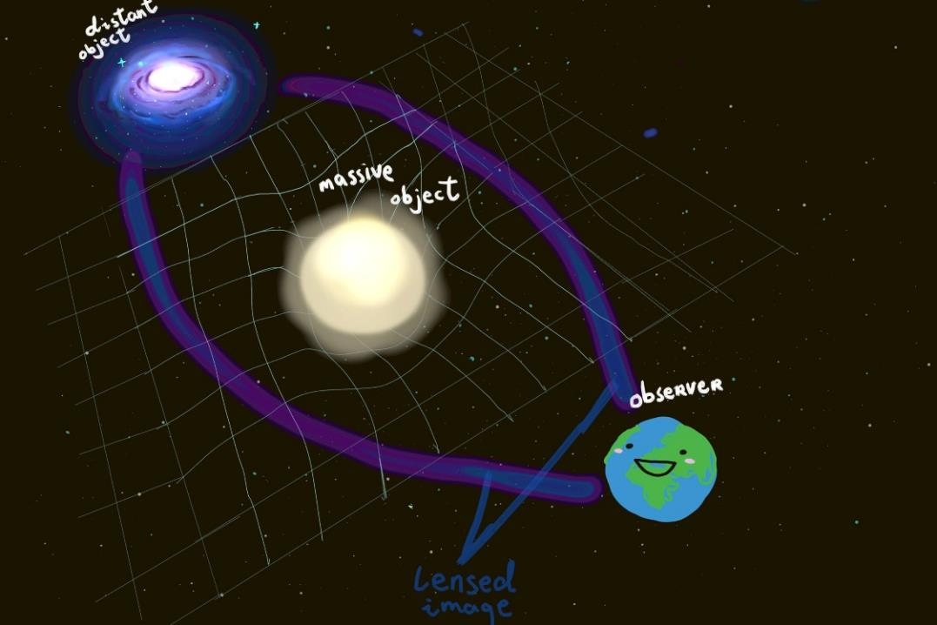
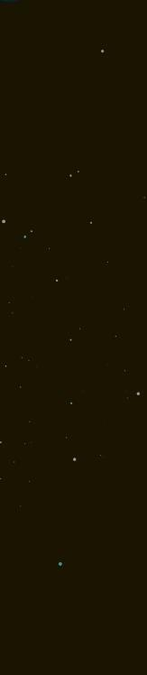
რა არის გრავიტაციული ლინზირება?
დიდი მასის ობიექტს (ვარსკვლავს, გალაქტიკას და ა.შ.) შეუძლია სივრცე-დროის გამრუდება. როდესაც სინათლის სხივი გაივლის ამ გამრუდებულ სივრცე-დროში დეფორმირდება მისი ტრაექტორია.

Slide 3
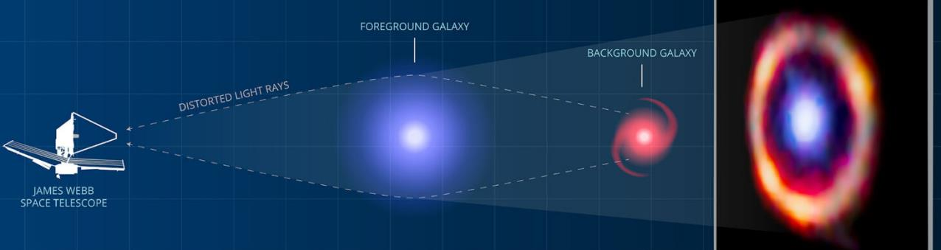
ჩვეულებრივი ლინზისაგან განსხვავებით, გრავიტაციულ ლინზას არ აქვს ერთი ფოკუსური მანძილი, მაგრამ ამის ნაცვლად აქვს ფოკუსური ხაზი. ამ ფოკუსური ხაზის სხვადასხვა წერტილში გამოსახულება ჩანს როგორც „აინშტაინის რგოლი“

Slide 4
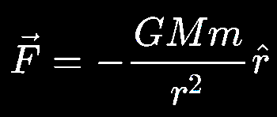
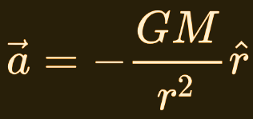
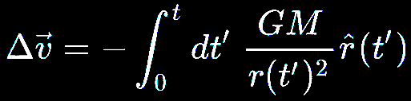
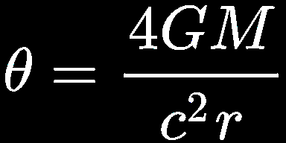
1784ში კავენდიშმა და 1801ში ზოლდნერმა აღნიშნეს რომ გრავიტაციის ნიუტონისეული წარმოდგენით (1704) შესაძლებელია სინათლის სხივის ტრაექტორიის დეფორმაცია მასიური ობიექტის გარშემო.
1915 აინშტაინმა გამოითვალა სინათლის სხივის დეფორმაციის მაჩვენებელი მისი ფარდობითობის თეორიის მიხედვით, და მიიღო 2ჯერ მეტი სიდიდე ვიდრე ნიუტონმა.

Slide 5
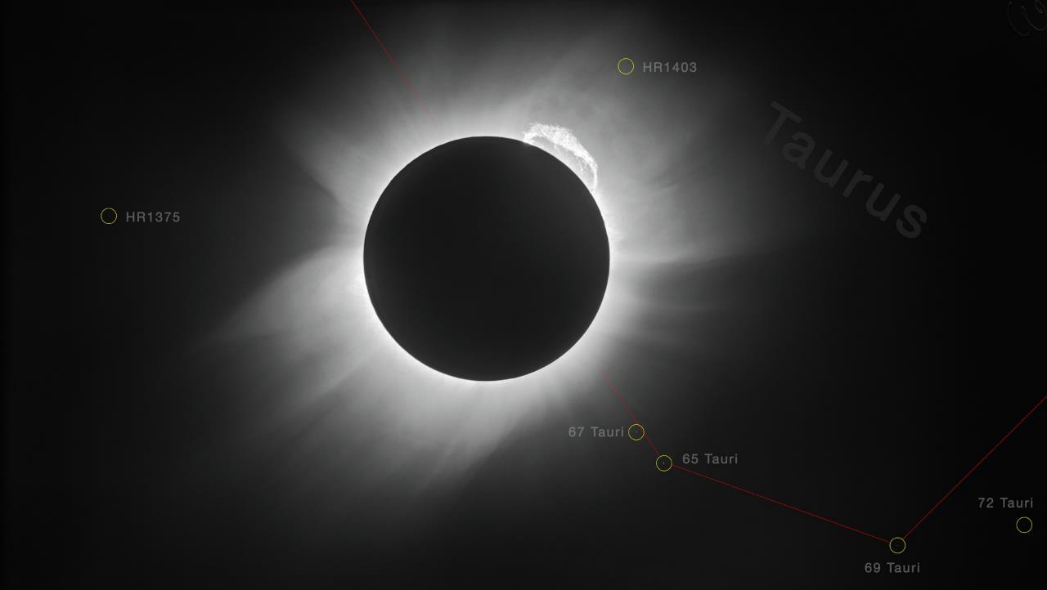
ედინგტონის ცდა
აინშტაინმა თეორიულად იწინასწარმეტყველა, რომ ვარსკვლავების გამოსახულება, რომელიც მზის დისკის კიდესთან ახლოს ჩანან, უნდა გადახრილიყო 1,75 არკწამით. ეს თეორია დადასტურდა 1919 წელს მზის დაბნელების დროს, ორიგინალური გაზომვიდან 20% გადახრით.
Notes:
ცდის ჩატარების იდეა 1916 წელს მოუვიდათ, როცა ნახეს 1915ში გამოცემული აინშტაინის ნაშრომი. დასაკვირვებლად, მათ აირჩიეს 1919 წლის მზის დაბნელება ბრაზილიაში, რადგან ამ დროს მზე ჩაუვლიდა შედარებით კაშკაშა ვარსკვლავთა ჯგუფს და ისინი ადვილი დასანახი იქნებოდნენ მზის კორონის მიღმა.

Slide 6
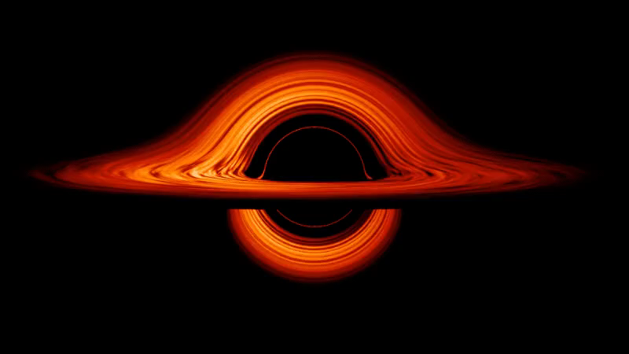

Slide 7
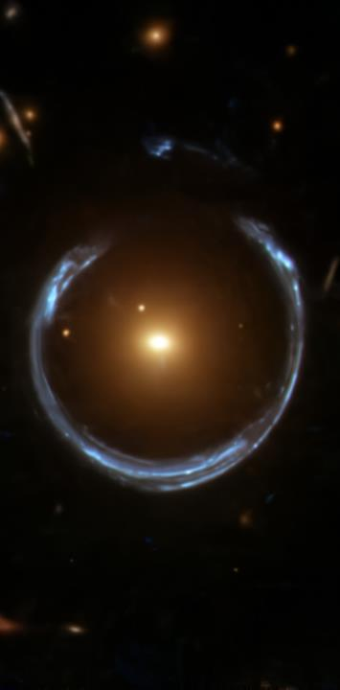
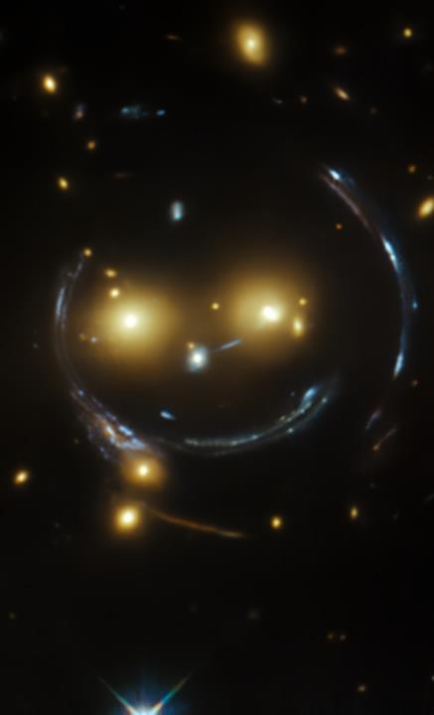
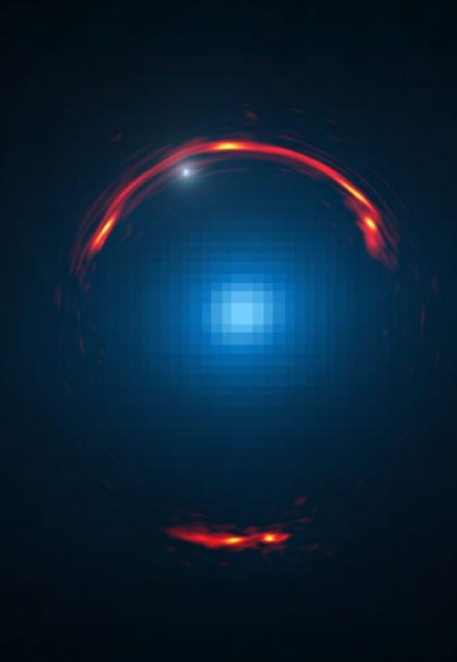
გამოსახულება ყოფელთვის ფოკუსში არაა

Slide 8
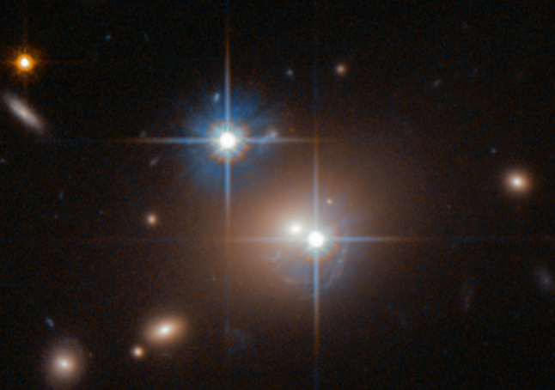
ტყუპი კვაზარი
სხივების მანძილის
სხვაობა:
Δx=1.1 ly
დროის დაყოვნება:
Δt=14 თვე
კვაზარი: 8.7 billion ly
ლინზა: 3.7 billion ly

Slide 9
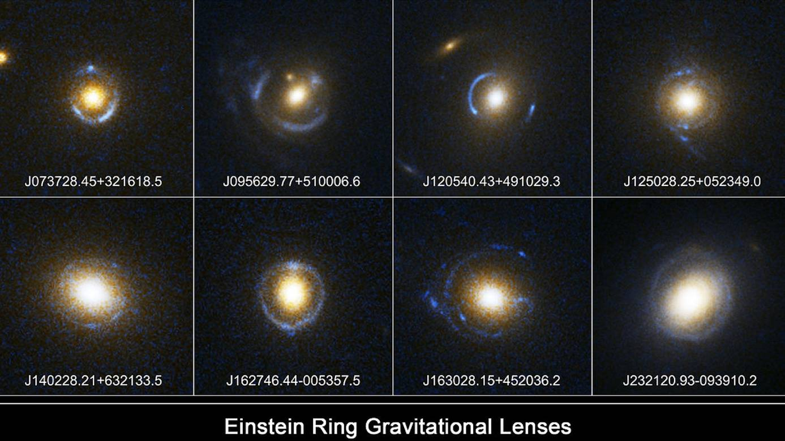

Slide 10
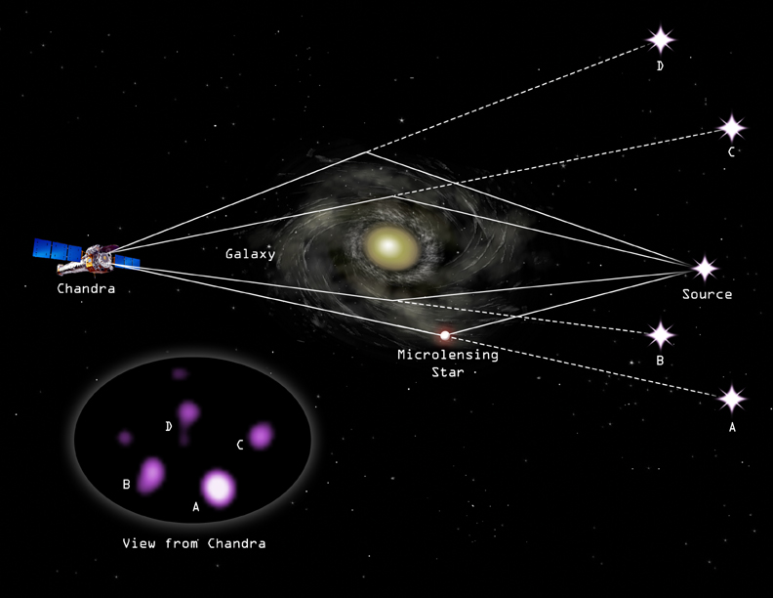

Slide 11
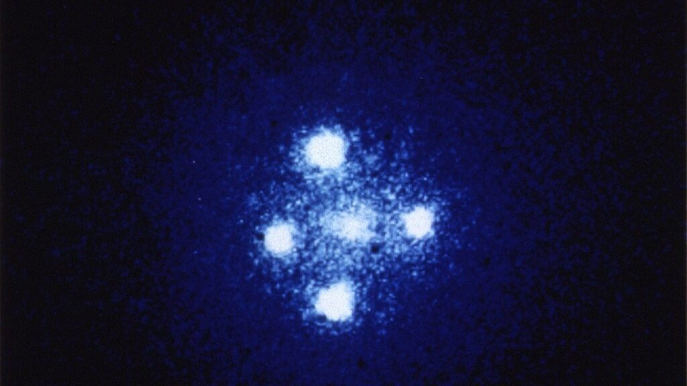
აინშტაინის ჯვარი
აინშტაინის ჯვარი

Slide 12
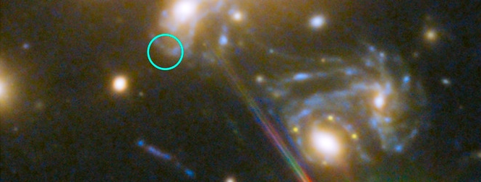
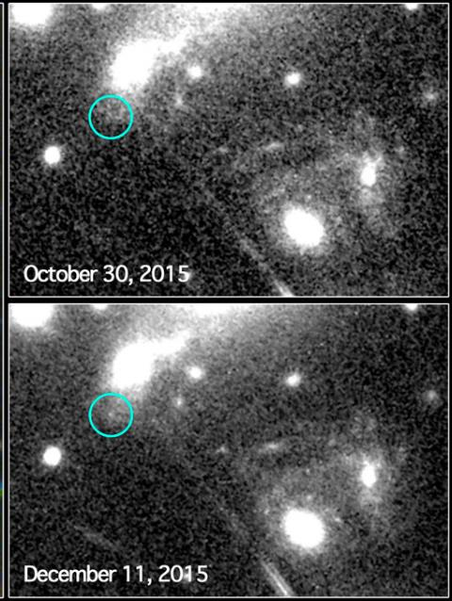
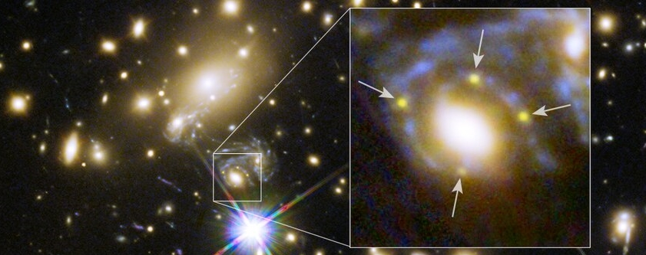
სუპერნოვას დროით დაყოვნებული გამოსახულება
Notes:
ჩვენსა და მას შორის მყოფი გალაქტის გამო, მოხდა სუპერნოვის გამოსახულების „აინშტაინის ჯვარად“ ქცევა. აფეთქებიდან 1 წლის თავზე მისი მე5 გამოსახულება გამოჩნდა.

Slide 13
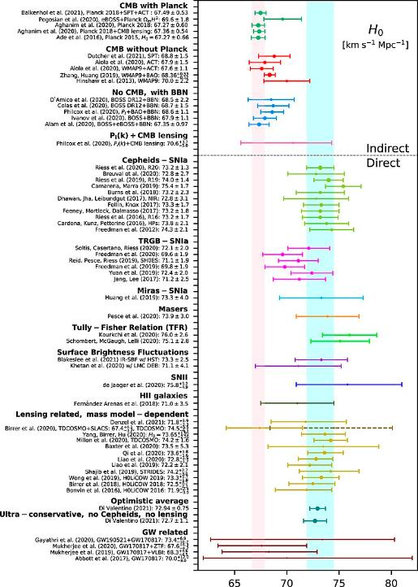
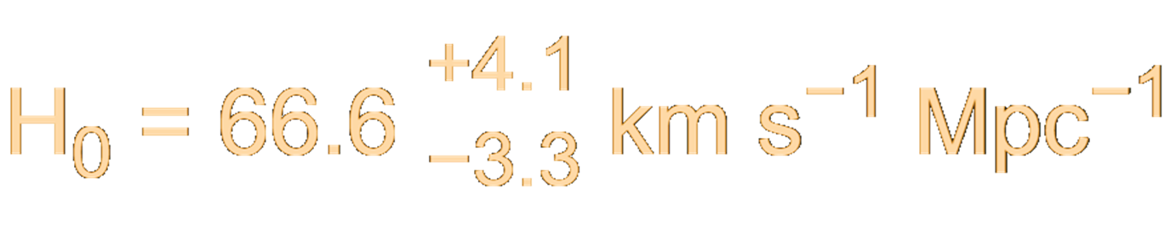
ჰაბლის
მუდმივის გამოთვლა
ეს მნიშვნელობა ჯდება
Lambda-CDM მოდელში

Slide 14
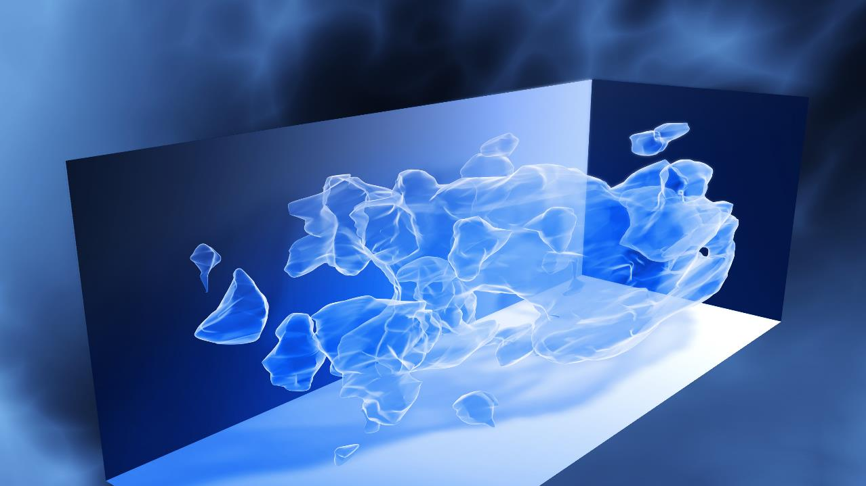
ბნელი მატერია
ბნელი მატერია
თეორიული მატერია, რომელიც სამყაროს 27%-ს შადგენს. არ ურთუიერთქმედებს ელექტრო-მაგნიტურ ველთან. მასზე დაკვირვება მხოლოდ გრავიტაციული ურთუიერთქმედებიდან შეგვიძლია.
ეს თეორიული მატერია, შემოიღეს რათა თეორიული მოდელები, ნამდვილ დაკვირვებებს დამთხვეოდა. მაგალითად, გალაქტიკების მასა არაა საკმარისი რომ მიიზიდოს ვარსკვლავები და გალაქტიკა ერთიანი დარჩეს. ამიტომ ივარაუდეს რომ გალაკტიკაში, და მის გარშემო არის უხილავი მასა.

Slide 15
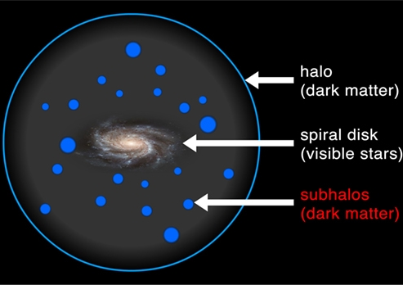

Slide 16
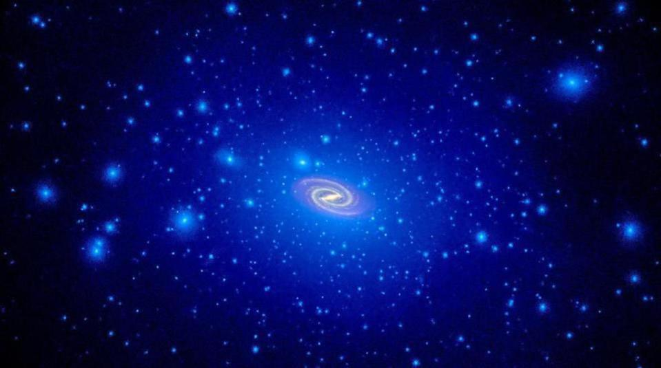

Slide 17
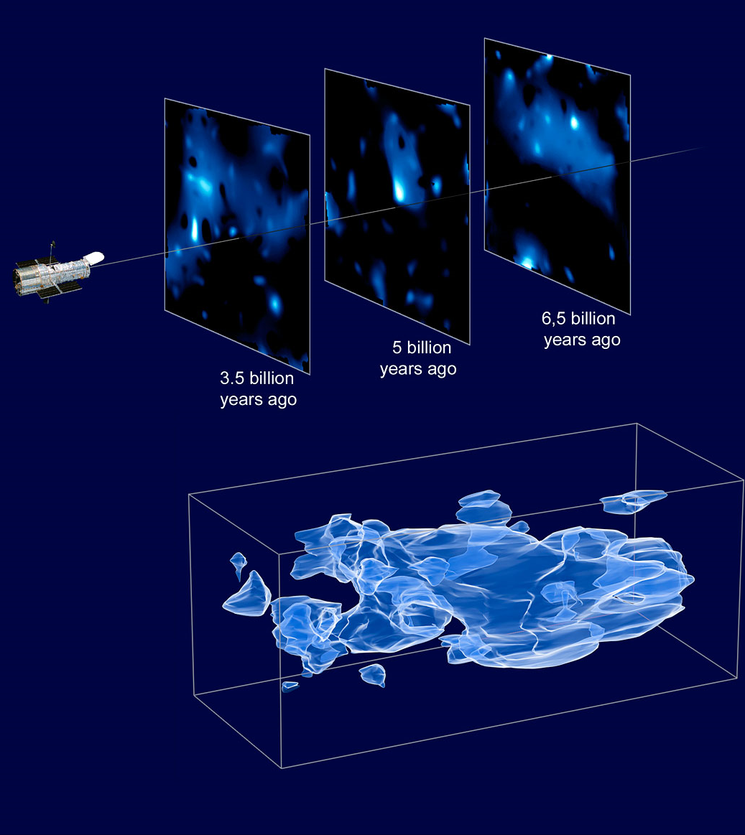
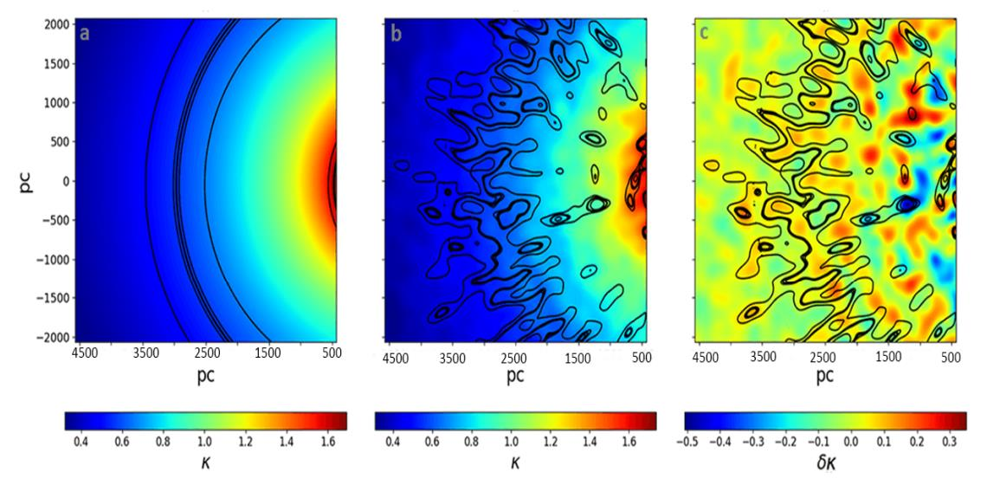
გრავიტაციული ლინზირების ეფექტი არამარტო ადასტურებს ბნელი მატერიის არსებობას, არამედ ასევე გვიჩვენებს მის განაწილებას და მასზე დაკვირვებით ბნელი მატერიის ბუნების გაგება შეიძლება მაგალითად შეიძლება თუ არა ბნელი მატერიის შემადგენელ ნაწილაკებს ტალღური ხასიათი ქონდეთ.

Slide 18
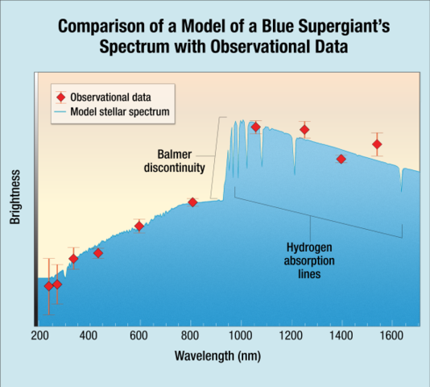
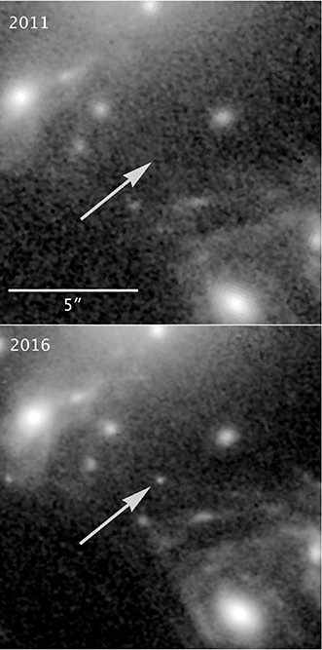
იკარუსი არის სუპერგიგანტი ლურჯი ვარსკვლავი, რომელიც ჩვენგან 14.4 Gly თაა დაშორებული და ჩვეულებრივ 600ჯერაა გადიდებული მასსა და ჩვენს შორიც არსებული გალაქტიკათა კლასტერის მიერ, რომელიც ჩვენგან 5 Gly თაა დაშორებული.
2016ში დააკვირდნენ მისისიკაშკაშის ზრდას, აღმოჩნდა კლასტერში არსებულმა შავმა ხვრელმა(3 მზის მასით) ჩაიარა ჩვენს შორის და 4ჯერ გაზარდა გამოსახულება, სულ კი 2000ზე მეტჯერ გადიდდა გამოსახულება.
ვარაუდობენ რომ დაკვირვებისას ჩაიარა ან ვარსკვლავმა ან შავმა ხვრელმა. არსებობს თეორია, რომ ბნელი მატერიის დიდი ნაწილი შეიძლება 20-30 მზის მასის მქონე შავი ხვრელები იყოს.

Slide 19
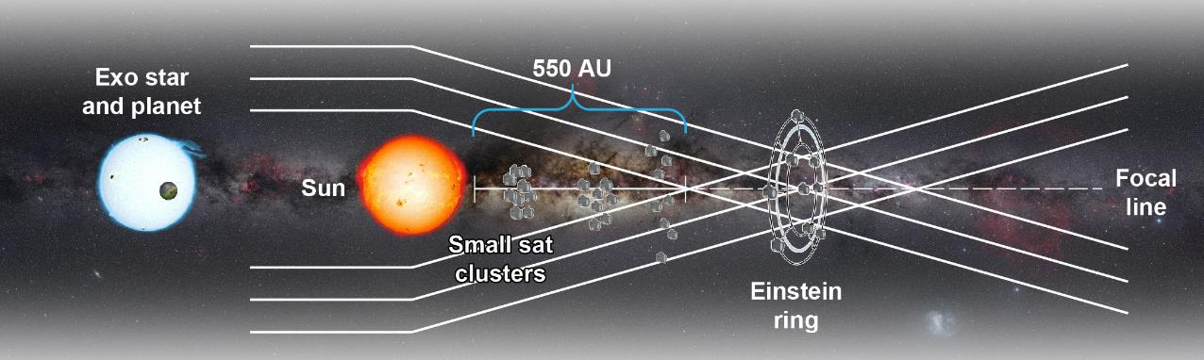
ტელესკოპი, რომელიც ლინზად იყენებს მზეს
ეს უძლიერესი ტელესკოპი დაახლოებით 10¹¹ ჯერ გადიდების საშუალებას გვაძლევს. 550 ასტონომიული ერთეული 3 სინათლის დღეზე მეტია. ეს 14 ჯერ უფრო შორსაა მზისგან ვიდრე პლუტონი.

Slide 20
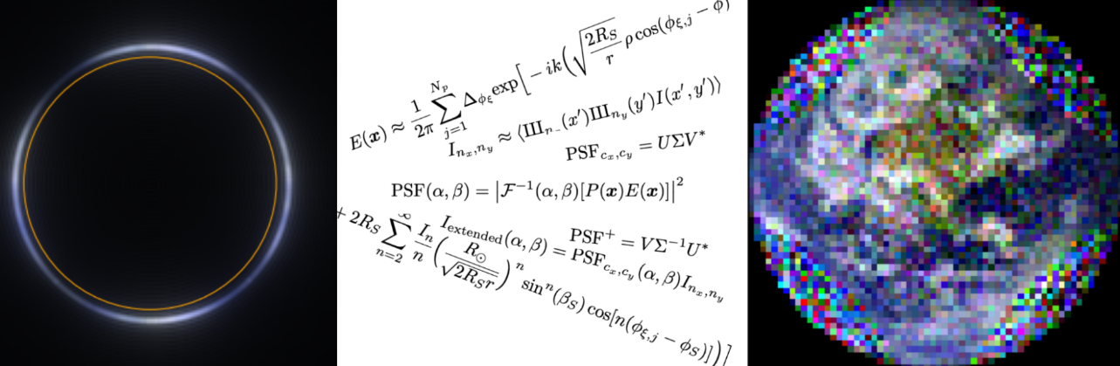
აინშტაინის რგოლიდან, ალგორითმული გარდაქმნით ვიღებთ გამოსახულებას

Slide 21
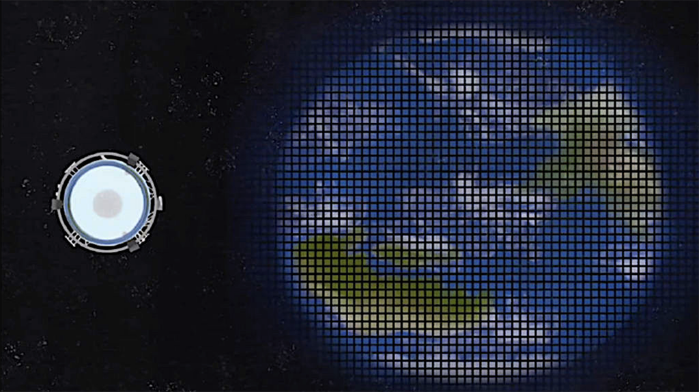
ასეთი ძლიერი ტელესკოპით კარგად დავინახავთ ეგზოპლანეტებს. შევძლებთ დავინახოთ ზედაპირი ბუნდოვნად, მაგრამ გავარჩევთ კონტინენტს და ოკეანეს. ასევე თეორიულად შესაძლებელია დავინახოთ ღამით პლანეტაზე შუქის არსებობა, ე.ი. გავარკვიოთ არსებობს თუ არა ცივილიზაცია იმ პლაეტაზე.

Slide 22
წყაროები:
esahubble.org
bigthink.com
iopscience.iop.org
esahubble.org
astronomy.com
cfa.harvard.edu
hubblesite.org
spiff.rit.edu
space.com
earthsky.org
skyatnightmagazine.com
palatinate.org.uk

Slide 23
მადლობა ყურადღებისთვის

